Slide 1
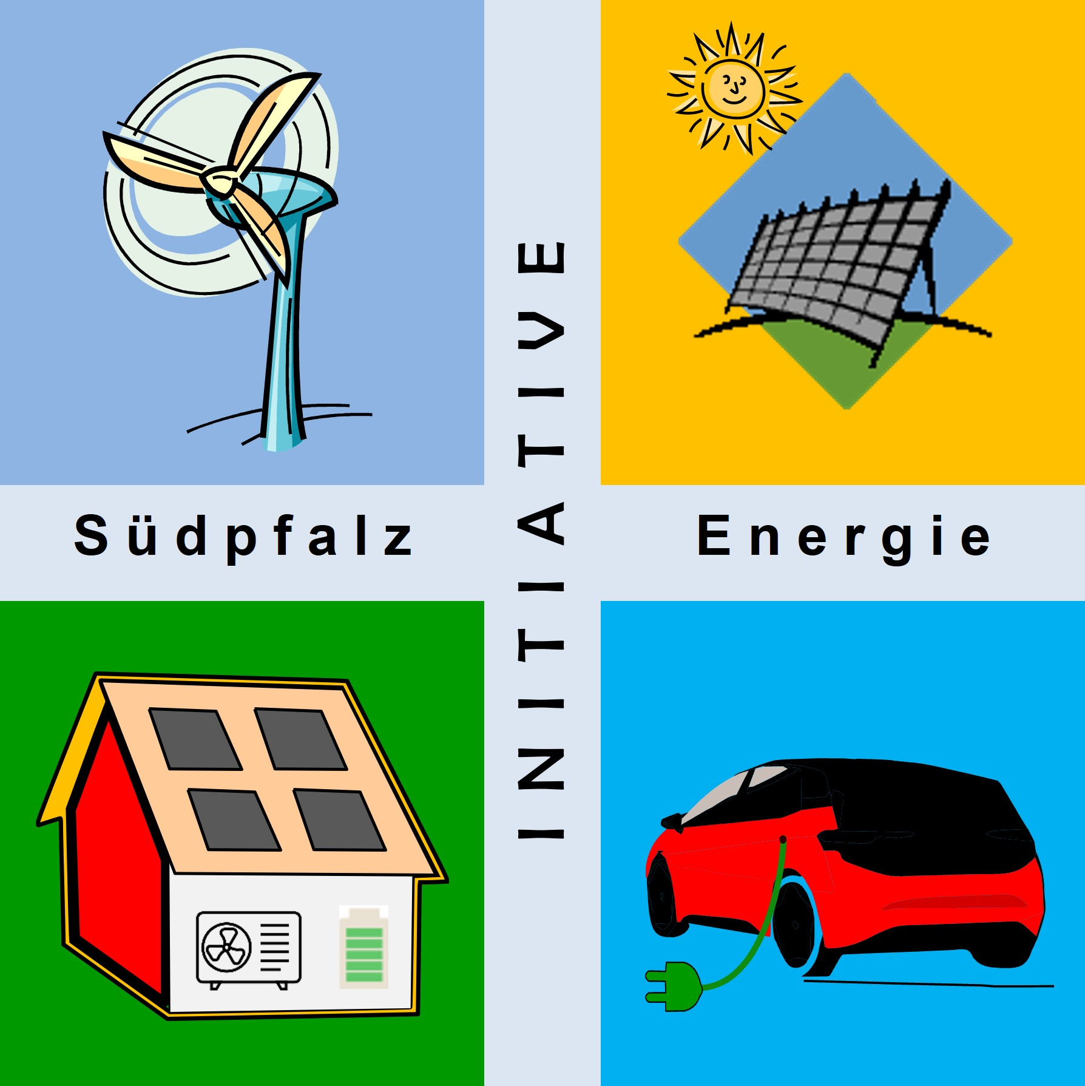
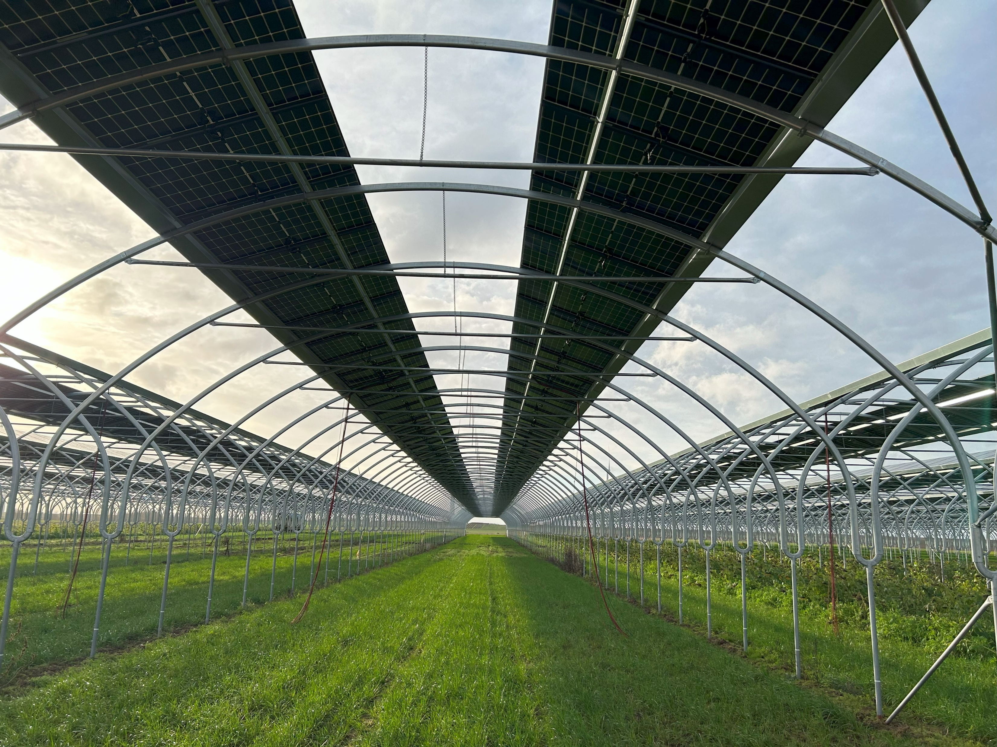
Herzlich Willkommen zur Projektvorstellung Agri-PV in der Südpfalz
Referenten - Ralf Gensheimer, Bio-Bauer - Wolfgang Thiel, Vorsitzender ISE e.V.
VWU-Storytelling | Agri-PV-in der Südpfalz | am 29.02.2024 ISE e.V.

Slide 2
Agenda
Ziele
Komponenten und Anlagendaten
Wie geht es weiter?
Agri-PV, ein Baustein des ProSumers in der Gebietskörperschaft

Slide 3
Ziele
Das Agri-PV-Tunnel-Gewächshaus ist ein Konzept, bei dem 3 Ziele gleichzeitig auf einer landwirtschaftlichen Fläche verfolgt werden:
→ Anbau von Gemüse
→ Erzeugung von Strom
→ Speicherung von Regenwasser zur autarken Wasserversorgung für das Gemüse
Die Anlage befindet sich z.Z. noch in der Fertigstellung und soll im Frühjahr 2024 in Betrieb gehen.

Slide 4
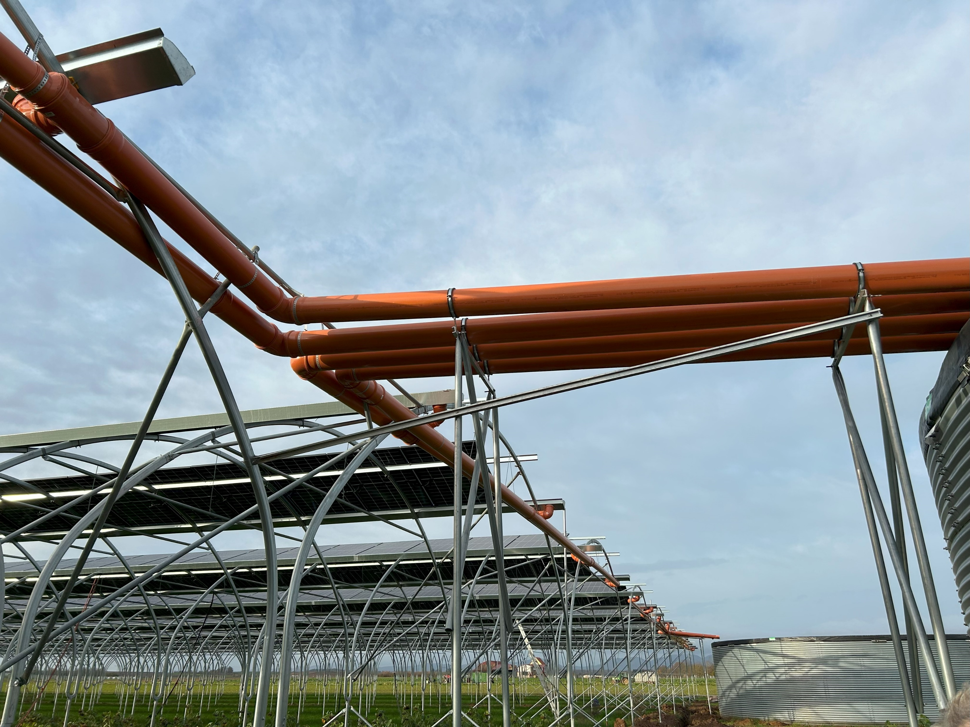
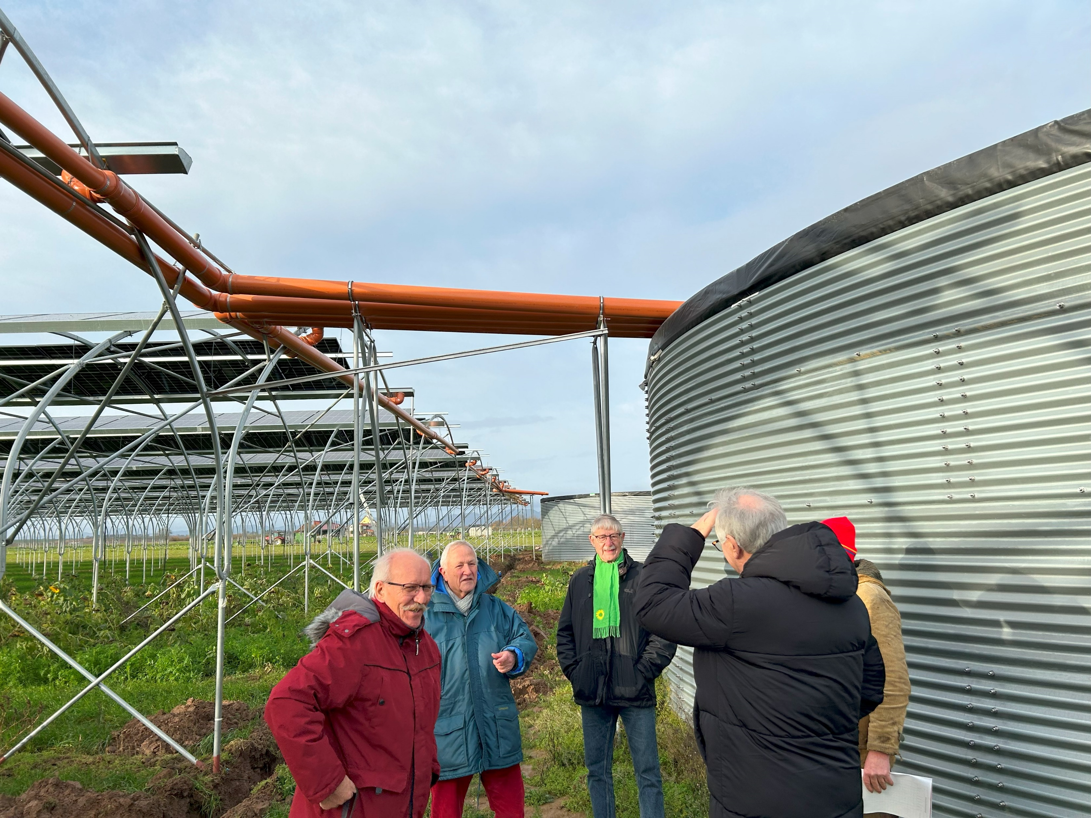
Komponenten und Anlagendaten (1) Übersicht, technische Daten
PV-Anlage - Ausrichtung: Ost-West - Anzahl Module: 4.000 - Leistung/Modul: 420 Wp - Gesamtleistung: 1,7 MWp - Volllast-h: ca. 1.000 - Jahresertrag: ca. 1.700 MWh
Wassertanks - Anzahl: 3 mit jeweils - Durchmesser: 12,75 m
- Höhe: 3,80 m
- Volumen: 500 m³
Tunnel-Gewächshäuser - Anzahl: 14 - Material: verzinkter Stahl - Gesamtfläche: ca. 2 ha
- Länge: 164 m
Doppelnutzung der landwirtschaftlichen Fläche: oben Strom unten Gemüse mit eigener Wasserversorgung, einfach genial!

Slide 5
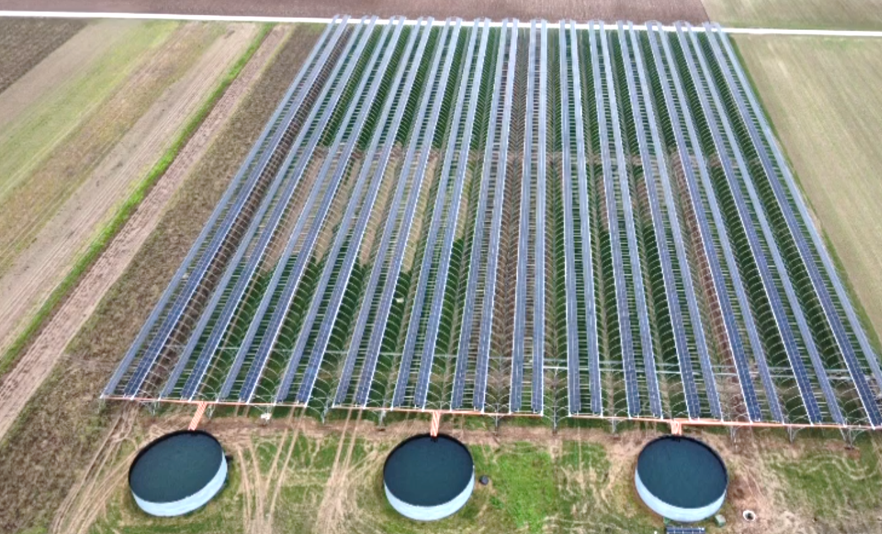
Komponenten und Anlagendaten (2) Luftbild
Ein imposantes Luftbild der Gesamtanlage!

Slide 6
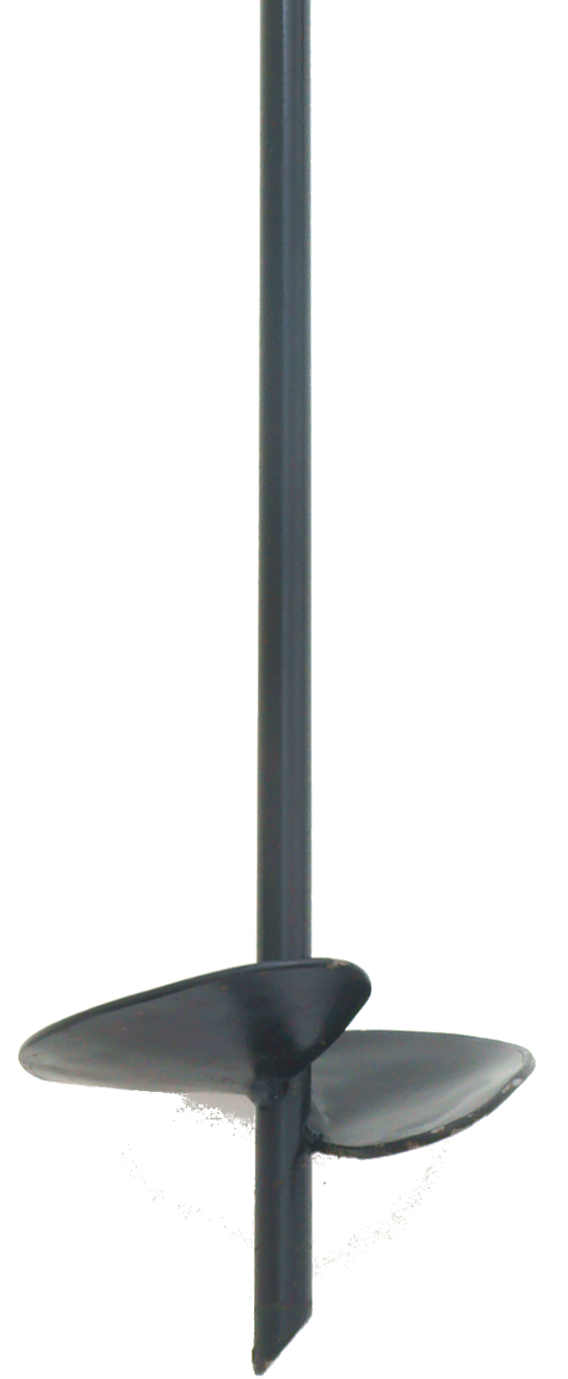
Komponenten und Anlagendaten (3) Abmessungen
Komponenten und Anlagendaten (2)
5 m
4 m
1,8 m
9 m
0,8 m
2 m
Die Tunnelkonstruktion und die Befestigung im Boden sind denkbar einfach!

Slide 7
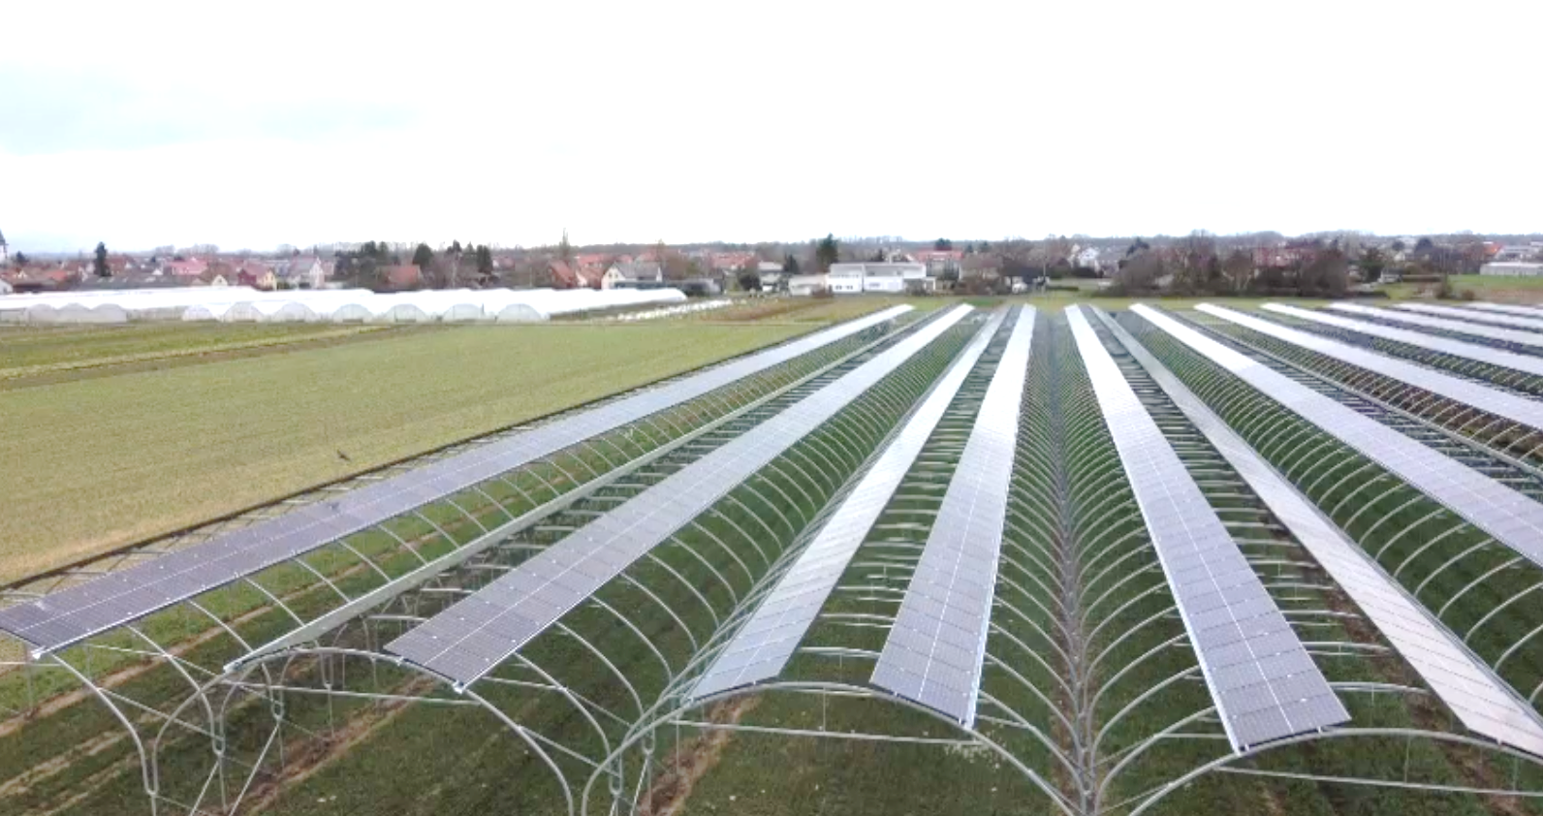
Komponenten und Anlagendaten (4)
Gewächshaustunnel mit PV-Modulen
Es kommt noch genügend Sonne auf die Pflanzen!

Slide 8
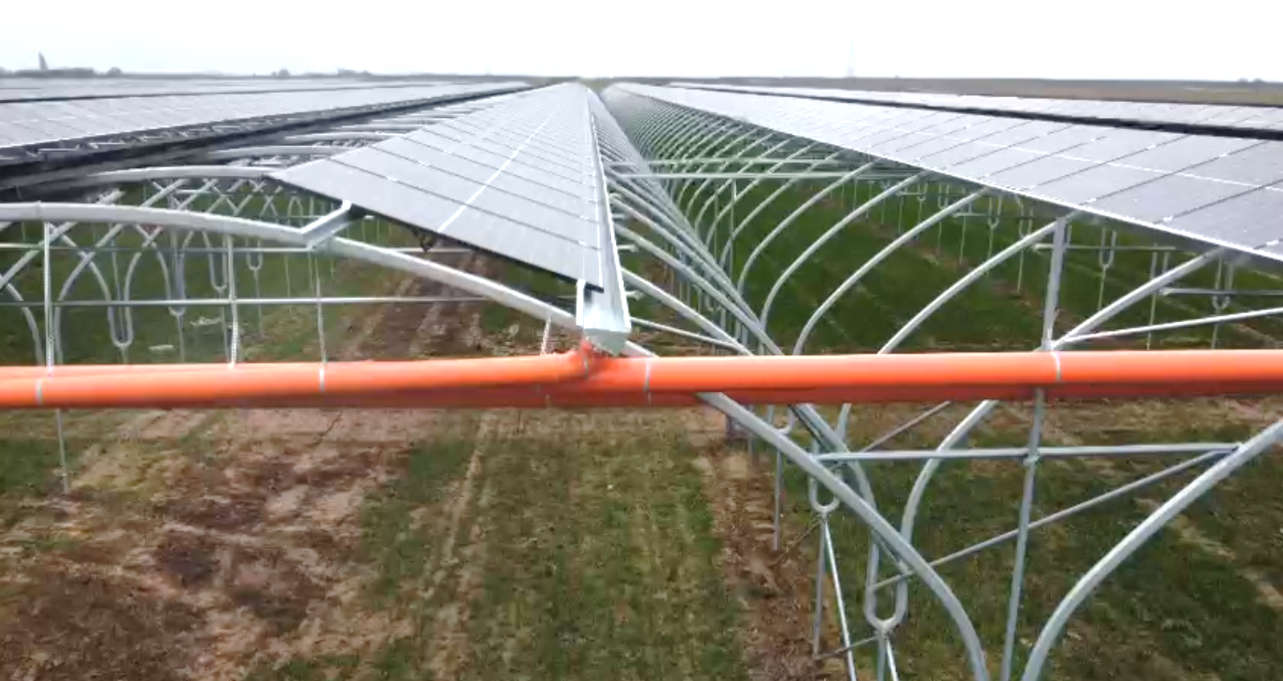
Komponenten und Anlagendaten (5)
Regenrinne
Das Regenwasser wird über die Regenrinnen abgeleitet!

Slide 9
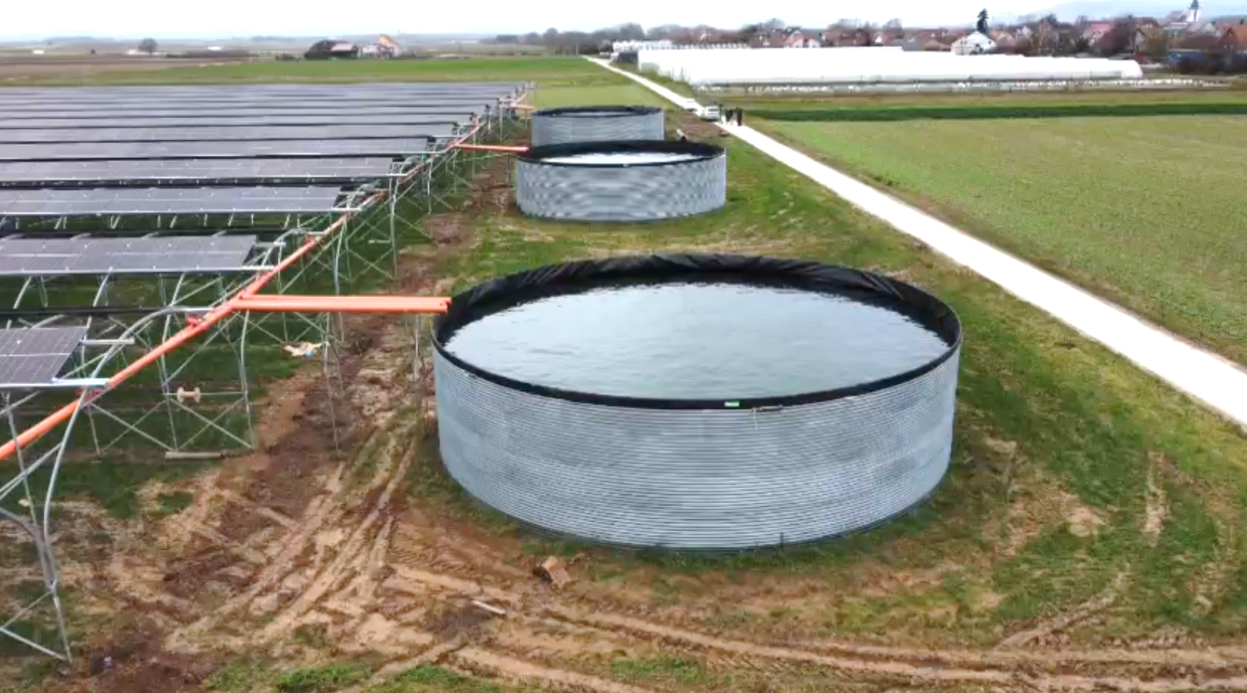
Komponenten und Anlagendaten (6)
Wasserbehälter
Das Highlight der Anlage ist die Regenwasserspeicherung für die Pfalzenbewässerung!

Slide 10
Komponenten und Anlagendaten (7) Anlagenstruktur
Regenwasser- speicher
1
500 m³
Gewächshausgerüst
PV-Module mit Wechselrichter
Regenrinne
Bewässerung
O
500 m³
W
164 m
500 m³
14
20 kV
400 m
Die Anlagenstruktur mit ihren Komponenten ist einfach aufgebaut!

Slide 11
Wie geht es weiter?
Besuch von Staatssekretär Michael Hauer, Ministerium für Klimaschutz, Umwelt, Energie und Mobilität RLP, im April 2024 auf der Anlage
Wann wird die Anlage in Betrieb gehen und welche und welche Hürden gibt es immer noch?
Wenn nach der Ernte im Herbst die ersten Ertragsergebnisse (Gemüse und Strom sowie Wasserversorgung) vorliegen, wird ISE e.V. mit dem Projektteam eine Veranstaltungsreihe zur Nachahmung in der Süd- und Vorderpfalz starten.

Slide 12
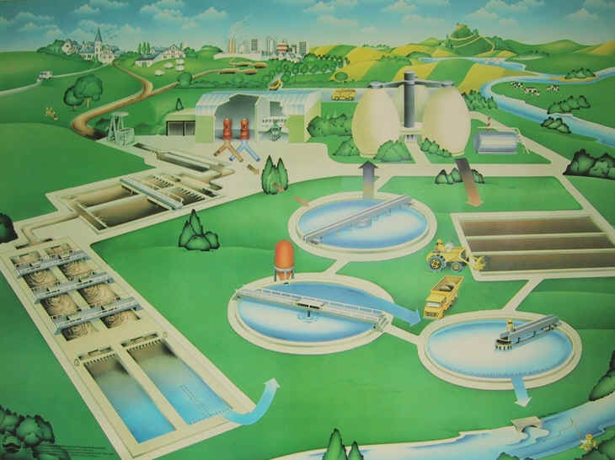
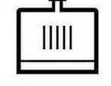
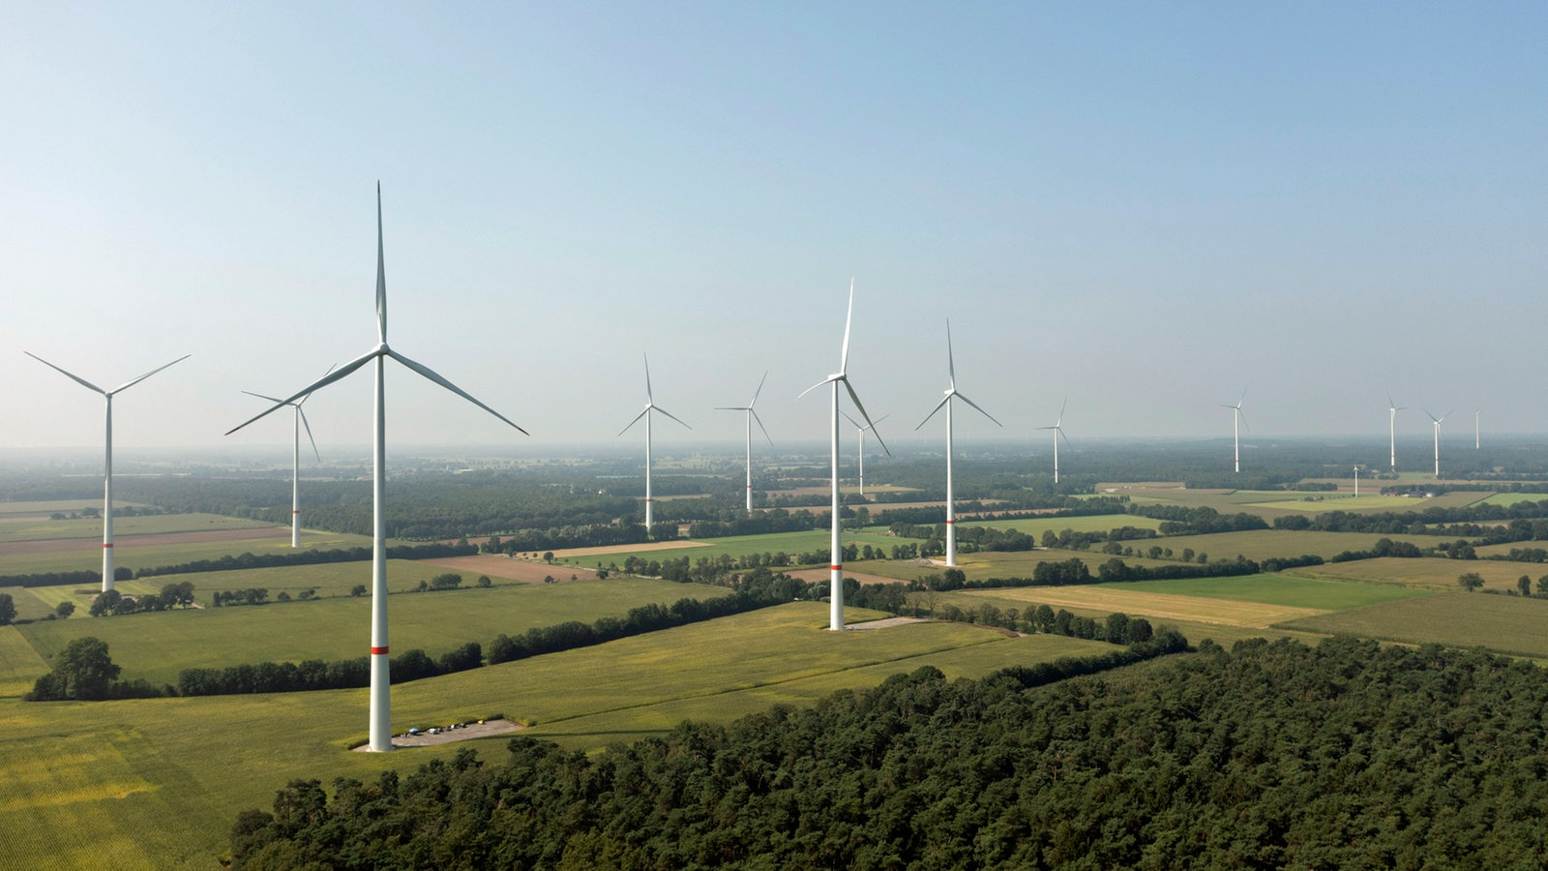

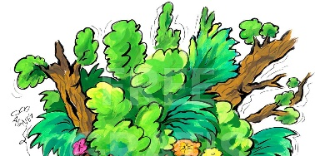
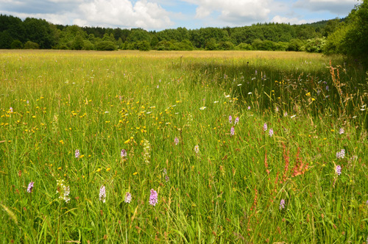
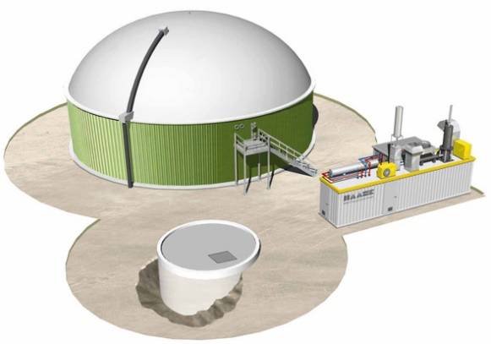
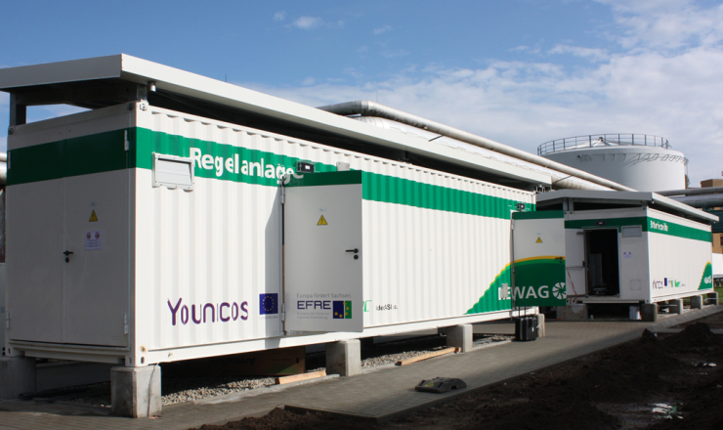
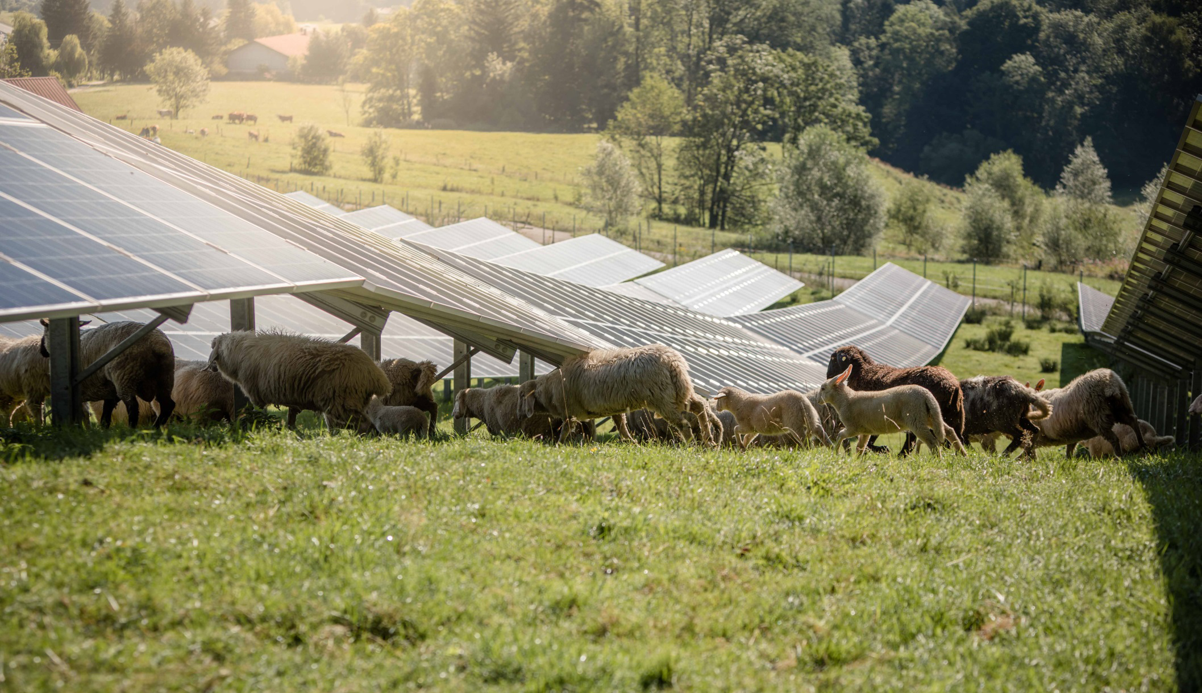
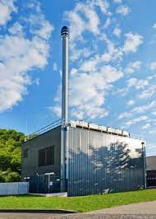
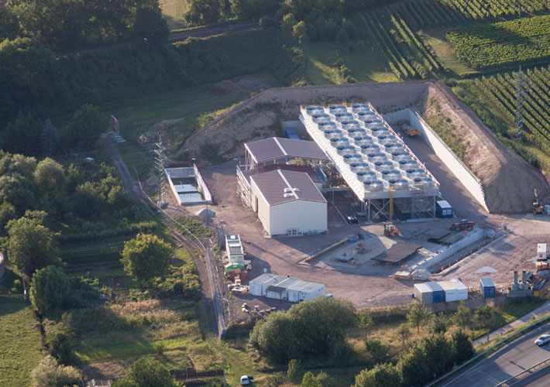
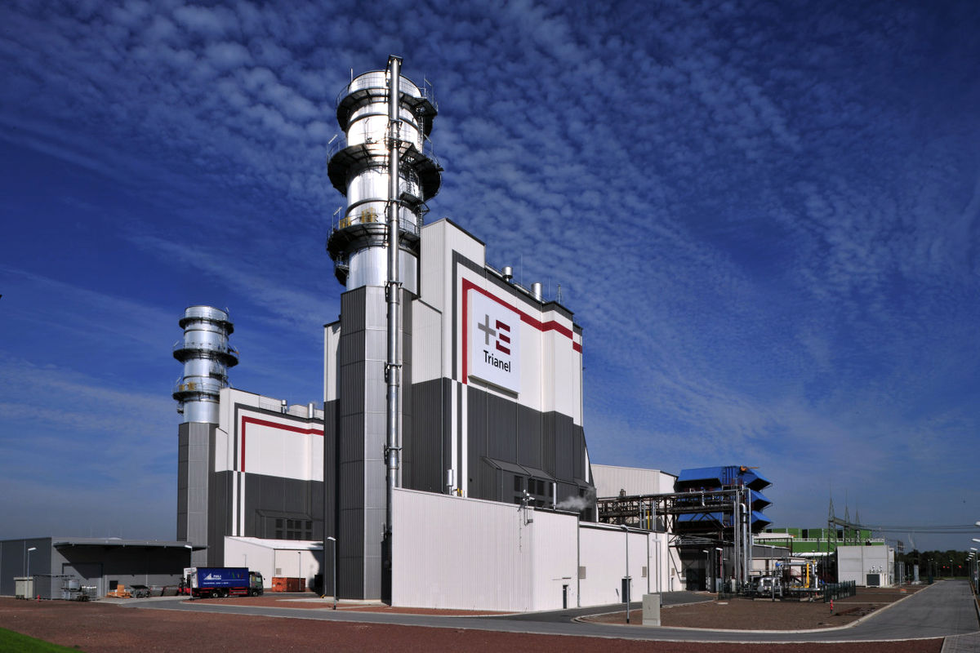
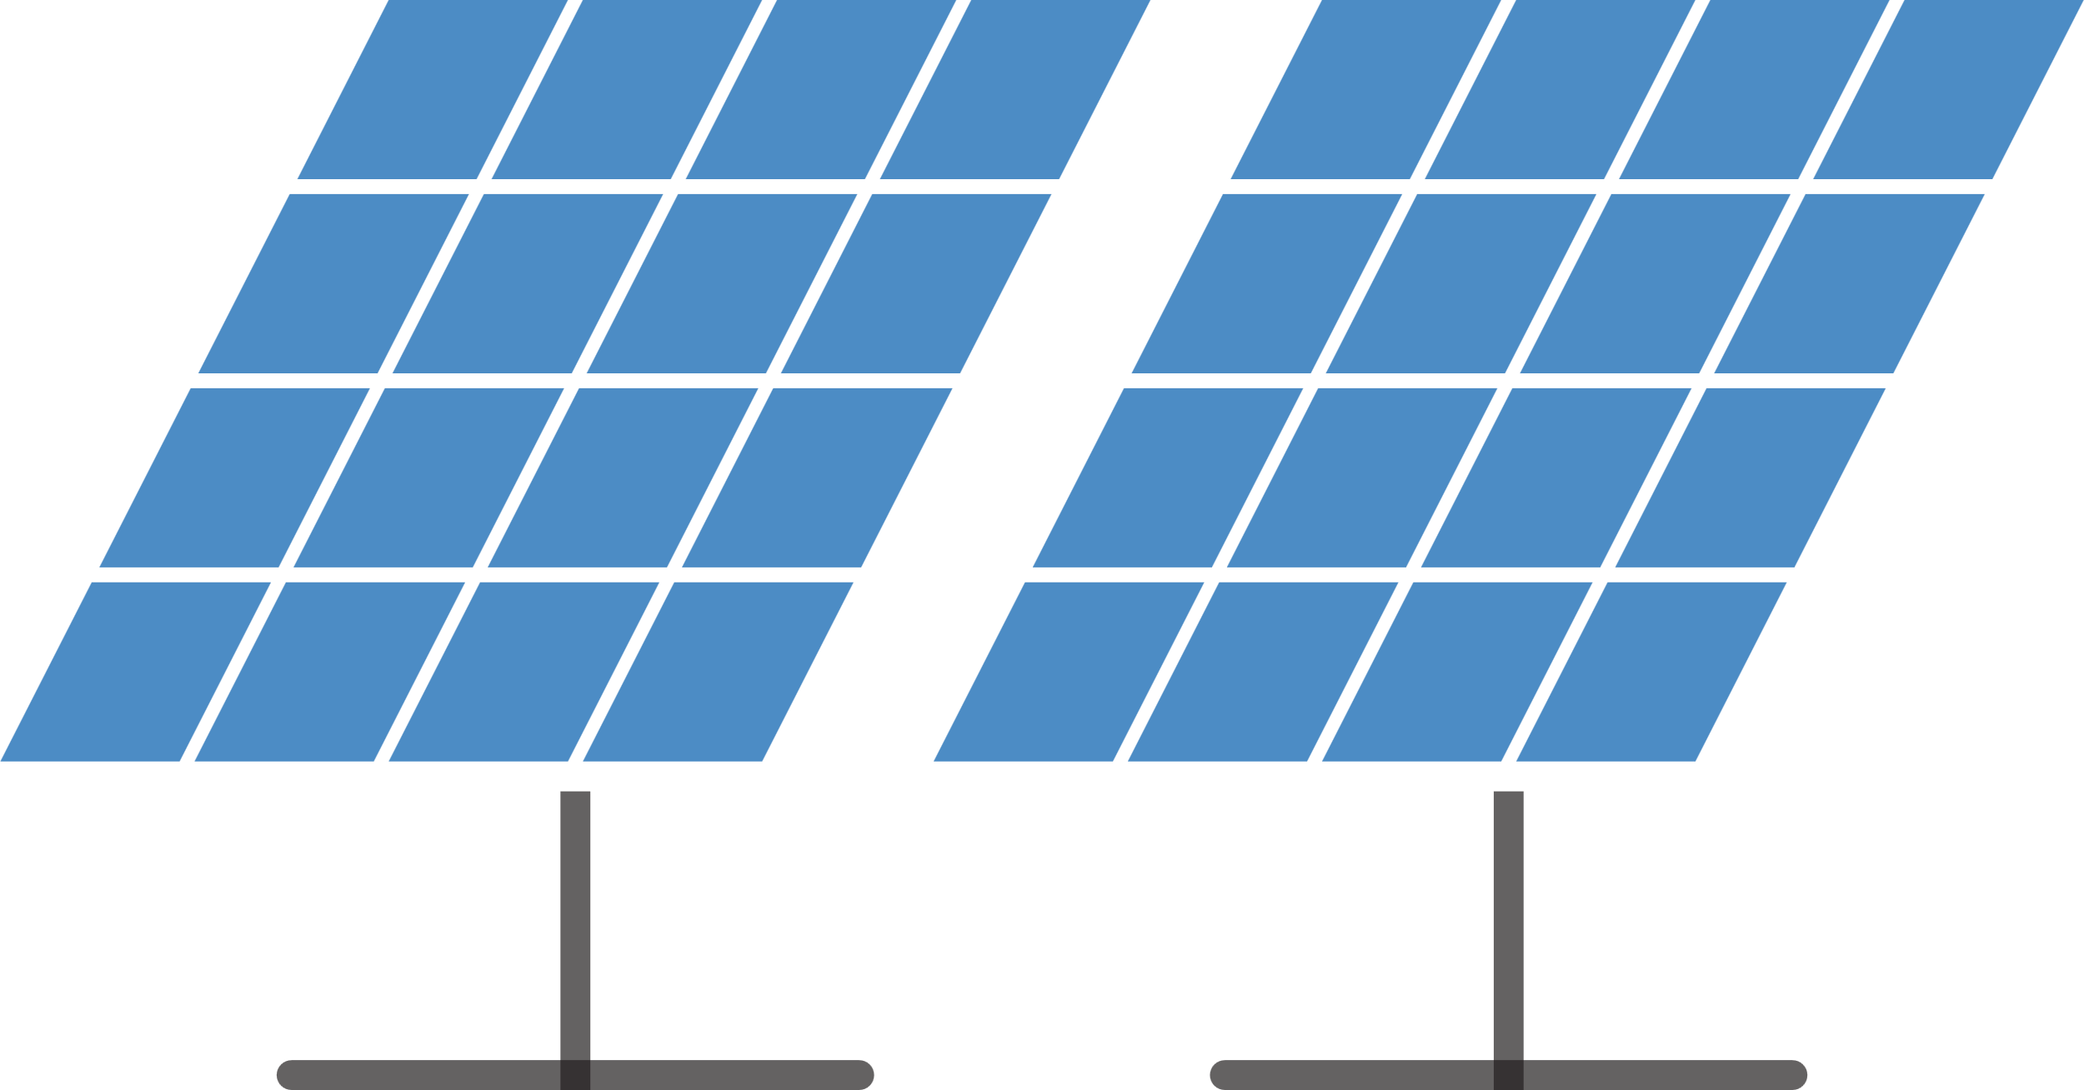




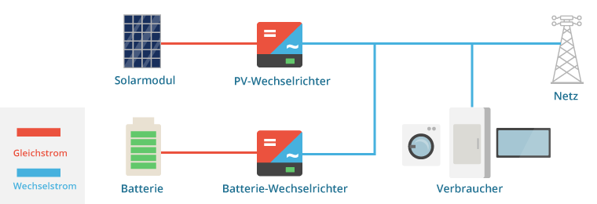
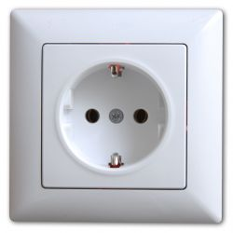
ProSumer in der Gebietskörperschaft, energetische Dorf-/Stadtgemeinschaft Funktionsprinzip und Komponenten: Bausteinkasten
Dorf/Stadt/VG/LK
Quelle: ISE e.V.
O₂
Elektrolyseur
Daten- netz
Überschussstrom
Klär- anlage
Biotop-Inseln
EMS
H₂
Windpark
CH₄
CH₄
Methan
Groß-Akku
Biogasanlage (Bio-Abfälle)
CO₂
CO₂
Methanisierung
Flächen-/Infrastruktur-Synergien nutzen
PV-FF-Anlage/Agri-PV
110 kV/20 kV/Ortsnetz
Wohn-/öffentl. Gebäude „ProSumer“
Betriebe/Firmen „ProSumer“
Heiz- werk
Solar- Thermie
Tiefe- Geo- thermie
GuD-KW
Bio- masse
MHKW
Gas- netz mit Spei- cher
Ab- Wärme
Strom- netz
Wärmenetz
Sektorkopplung beim Erzeuger/Verbraucher (ProSumer) garantieren wirtschaftliche Autarkie!

Slide 13

!100% !
Projekt-Team
Landwirtschaft Ralf Gensheimer Wolfgang Schwab Bernd Naumer
ISE e.V. Wolfgang Thiel Prof. Dr. Karl Keilen
Michael Linder Wolf Hoffmann
2040
Vielen Dank für Ihre Aufmerksamkeit
Wolfgang Thiel, Vorsitzender
Initiative Südpfalz-Energie (ISE e.V.)
www.i-suedpfalz-energie.de/
Tel.: +49 172 7419812
eMail: wolfgang@thiel-wt.de

